Slide 1
AI Master Project 3기
최종 발표
과제명:
멘티:
멘토:
캐시/임베딩 기반 SQL 재사용 Text2SQL Agent
심재규, 10370
김재혁, 조재경

Slide 2
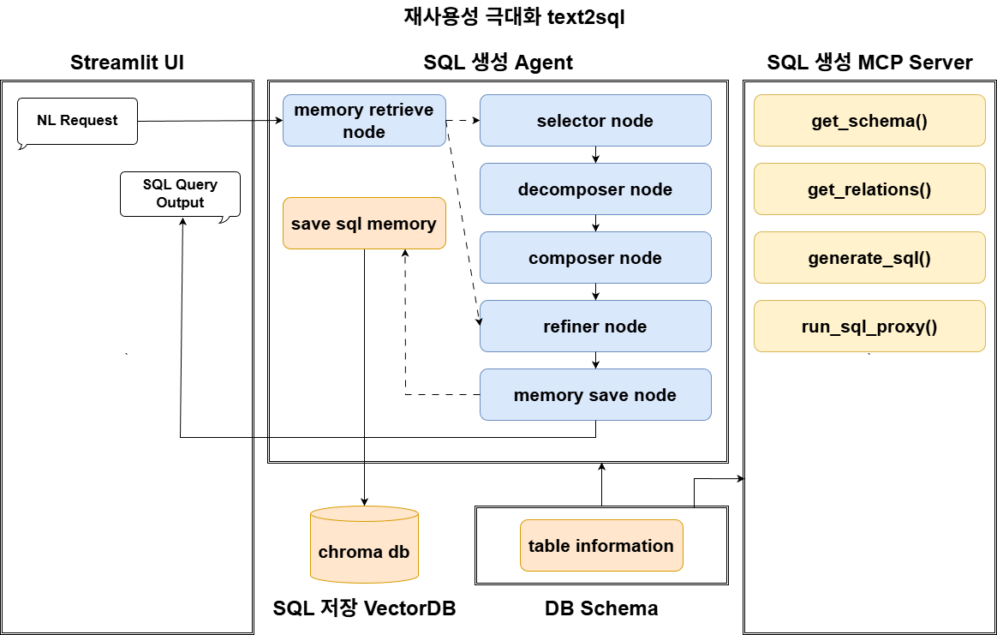
프로젝트 개요 및 시스템 아키텍처
1. 프로젝트 개요
2. 시스템 아키텍처
비전(Vision):
- SK Hynx 복잡해지는 공정 관련하여 정해진 UI 와 고정적인 Query 화면 만으로는 해결 할 수 없는 동적 데이터 분석의 필요성 증대
핵심 기능(Core Features):
- 엔지니어 자유 질의에 대한 동적 SQL 생성 엔진 개발 및 자동 검증 기반의 안정성 확보
- VectorDB 기반의 SQL 재활용을 기반으로 한 성능 향상 및 LLM 호출량 감소
핵심 성과(Key Achievements):
- 반복 질의의 60~80% 가량을 Query 재활용으로 처리
- LLM 호출감소를 통한 인프라 비용 절감
- 응답속도 향상
Key Message
MAC-SQL + VectorDB 캐시 + Guardrail 구조로, 제조 도메인의 반복 질의를 GPU 호출을 최소화하고 빠르고 안전하게 처리하는 MCP-style Deep Reasoning Text2SQL Agent를 만들었습니다.

Slide 3
시연
3. 시연 시나리오 : 핵심 기술 과제
4. 시연 실행 (Demo 동영상)
시나리오 (text2sql-agent)
사용자가 “총 구매금액이 가장 많은 고객 5명은?＂라는 질문을 합니다.
Selector, Decomposer, Composer, Refiner 로 이루어진 agent 는 사용자 질문에 맞는 SQL Query 를 생성합니다.
그 이후, 사용자가 “2022년 미국에서 판매된 앨범의 총 개수는?”라고 문의 할 경우, VectorDB 조회 및 Refiner 를 통하여 기존 Query를 재활용하고 빠르게 Query를 완성하여 서비스를 제공합니다.
기존 text2SQL 시스템은 아래 요소를 만족하지 못함.
- LLM 호출량 多(매 요청 마다 SQL을 새로 생성 해야함)
- LLM 의 호출 시간이 오래 걸림
- DB Schema 에 존재하지 않는 요소 불러오기
아래 요소를 개선함
- Reuse Agent 튜닝(Follow up 질의 성공률 극대화)
➔ follow-up 질의 성공률 60% -> 80% 이상 증가
- 각 Agent 파싱 방어 로직 추가
- DB Schema 상세화 적용을 통한 Selector Node 의 hallucination 현상 감소(relation, sample row, description)

Slide 4
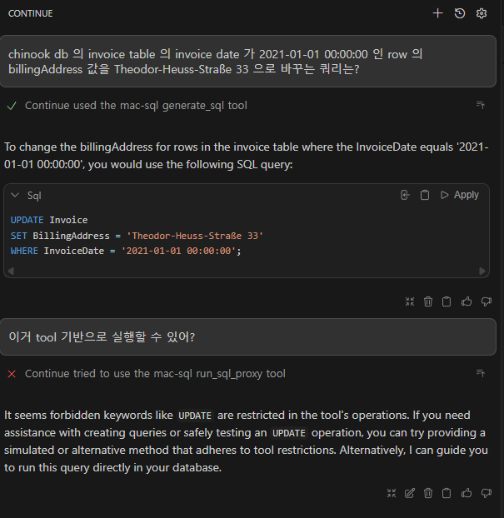
부록

